Slide 1


Slide 2
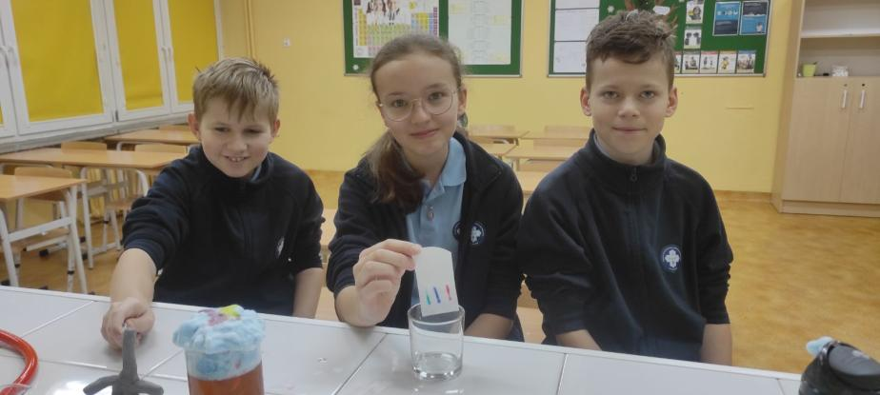
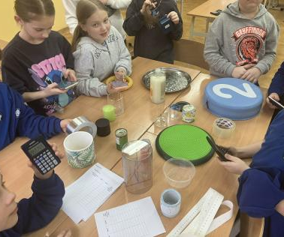
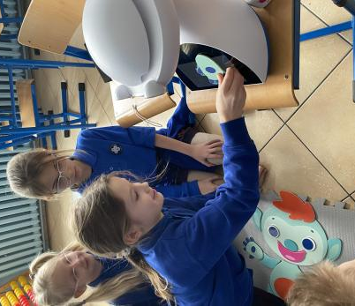
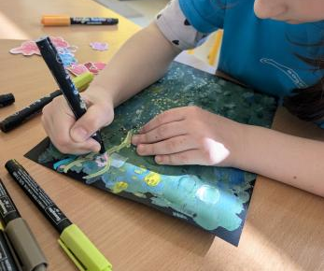
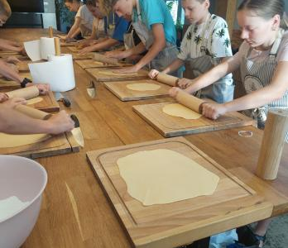
Projekt w liczbach
Zajęcia w szkole - od pomysłu do praktycznego działania
33
142
rodzaje zajęć
grupy projektowe
1727
2382
godzin zajęć
uczestnictwa uczniów
ponad 71 dni
zajęć bez przerwy!
Setki prac, eksperymentów, kart pracy, projektów i potraw.
02

Slide 3
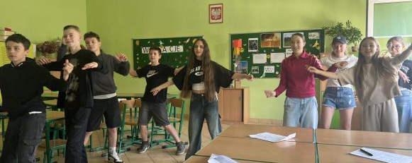
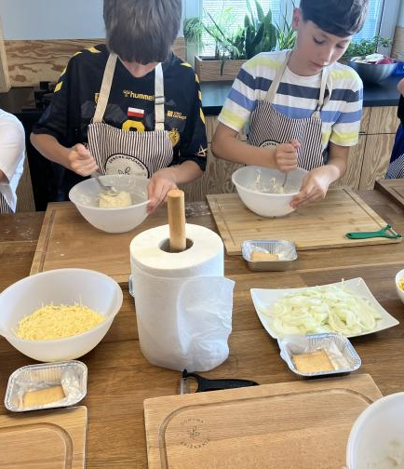
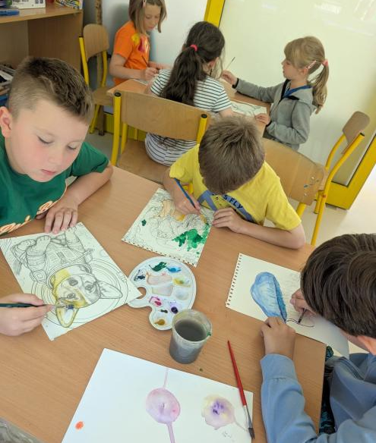
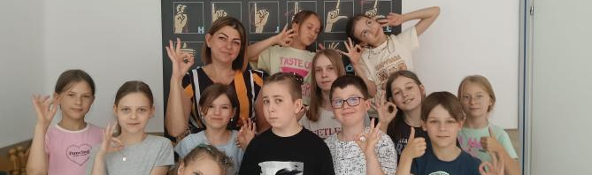
Co działo się najczęściej?
Eksperymentowanie
Tworzenie i projektowanie
Gotowanie
Nowe technologie
Konwersacje w języku angielskim
Aktywność, praktyka i współpraca były najważniejszą częścią zajęć.
03

Slide 4
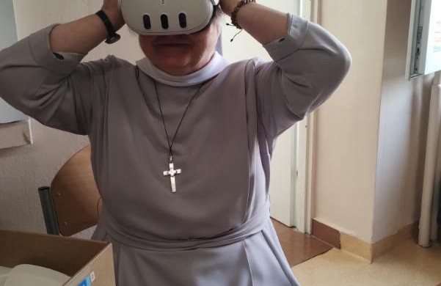
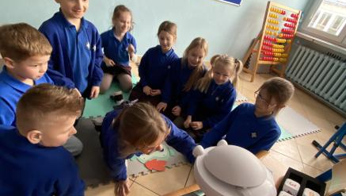
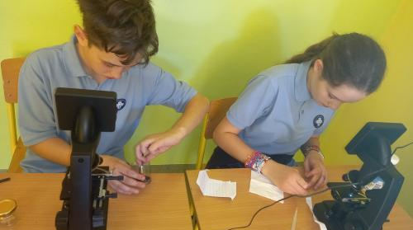
Inwestycja w przyszłość
Zakupiliśmy nowoczesne pomoce dydaktyczne i wyposażenie szkoły:
mikroskopy i preparaty
modele edukacyjne
sprzęt laboratoryjny
zestawy do doświadczeń
tablety i zestawy robotów LEGO
sprzęt kuchenny
robot EMYS do nauki angielskiego
kamery sportowe Insta360
gogle wirtualnej rzeczywistości
04

Slide 5
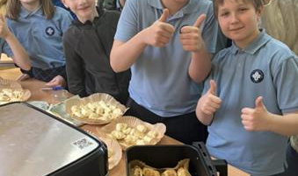
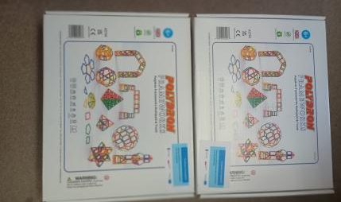
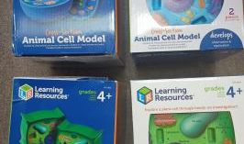
Dziesiątki nowych pomocy dydaktycznych
Wyposażenie, które pozostanie w szkole i będzie wspierać kolejne roczniki uczniów.
gry edukacyjne, Karty Grabowskiego
książki i filmy edukacyjne
pomoce geometryczne
airfryer, multicooker, robot kuchenny
wagi i akcesoria kuchenne
oprogramowanie do logopedii
monitor i komputer do wsparcia logopedycznego
maty, książki i gry do nauki języka angielskiego
projektor Epson CO-FH01
pomoce artystyczne i plastyczne
pomoce ekologiczne na warsztaty wyjazdowe: las w szkle, domki dla owadów, modele zasilane energią słoneczną
Nowe narzędzia, więcej doświadczeń, więcej samodzielnego odkrywania.
05

Slide 6
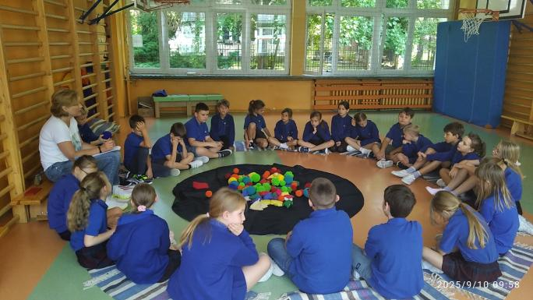
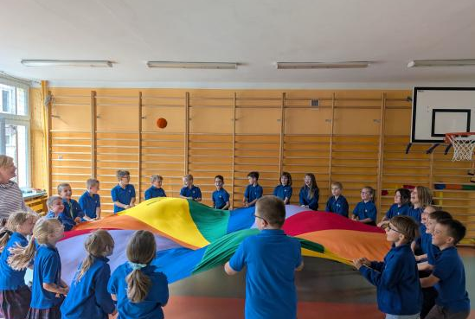
Uczyliśmy się szacunku
Warsztaty antydyskryminacyjne „W świecie różnorodności”
390
uczniów i uczennic
Celem warsztatów była edukacja włączająca i budowanie postawy otwartości.
rozpoznawanie potrzeb innych osób
budowanie empatii
nauka akceptacji i współpracy
„Bo szkoła to miejsce dla każdego.”
06

Slide 7
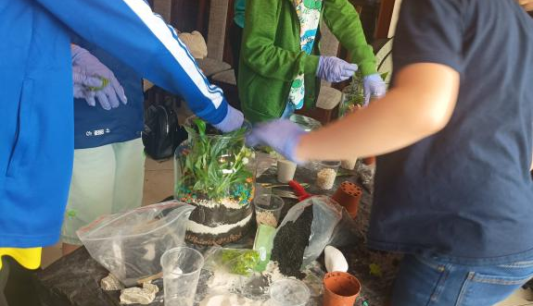
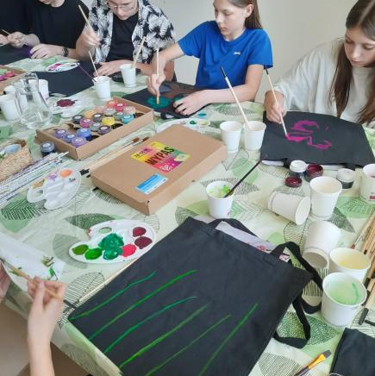
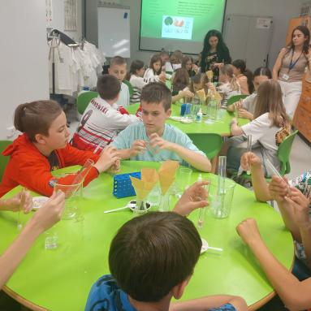
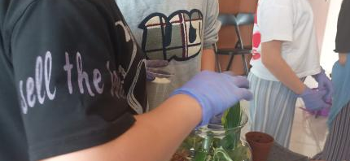
Zielone kompetencje
rozwijaliśmy wiedzę o środowisku i planecie
poznawaliśmy ekologiczne i odnawialne źródła energii
wdrażaliśmy zasady EKO
liczyliśmy ślad węglowy
zorganizowaliśmy konkurs ekologiczny
uczestniczyliśmy w wyjazdowych warsztatach ekologicznych
uczniów rozwinęło zielone kompetencje
375
07

Slide 8
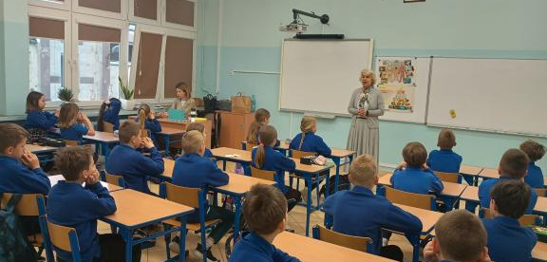
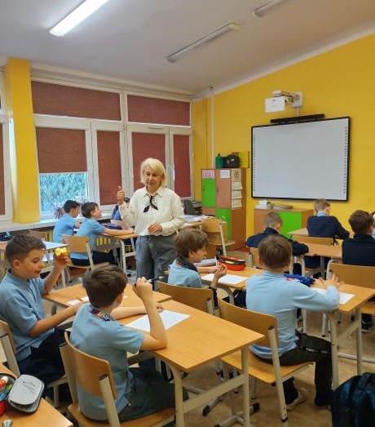
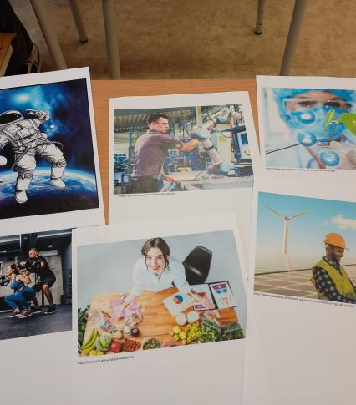
Odkrywaliśmy swoje talenty
Poprzez doradztwo zawodowe uczniowie planowali dalszą drogę edukacyjno-zawodową.
poznawali zawody przyszłości
odkrywali swoje mocne strony
planowali dalszy rozwój
uczyli się świadomie wybierać swoją drogę
255 uczniów
uczestniczyło w działaniach
08

Slide 9
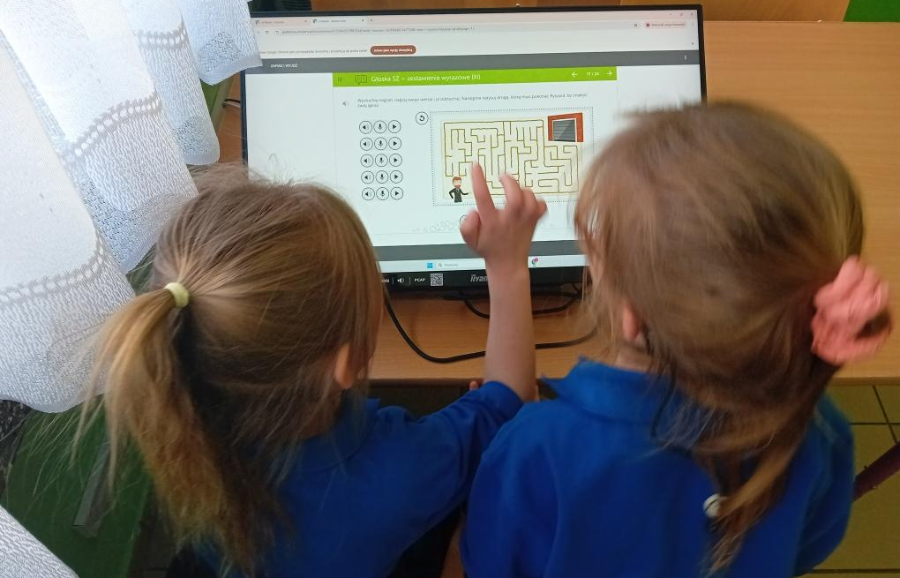
„Mistrz mowy polskiej” to zajęcia logopedyczne:
• ćwiczenia poprawnej wymowy
• rozwijanie komunikacji
• budowanie pewności siebie
100 godzin
Każdy głos jest ważny
zajęć logopedycznych
09

Slide 10
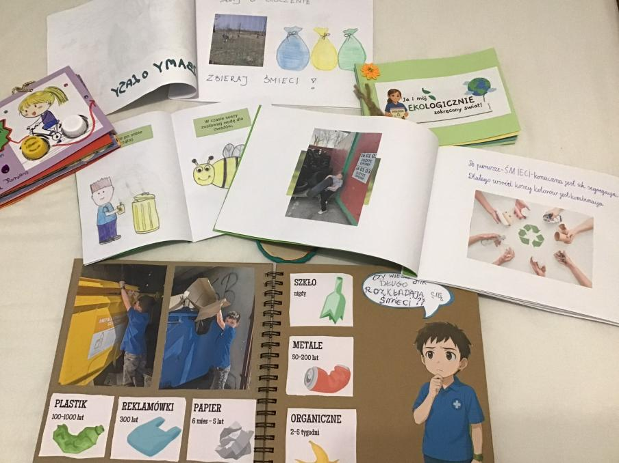
Konkursy, które rozwijały zdolności
W trakcie realizacji projektu uczniowie mogli sprawdzić swoje umiejętności w konkursach tematycznych i rozwijać swoje pasje.
Konkurs ekologiczny miał na celu:
promowanie postaw proekologicznych
kreatywne spojrzenie na ochronę środowiska
prezentacja pomysłów na dbanie o naszą planetę
10

Slide 11
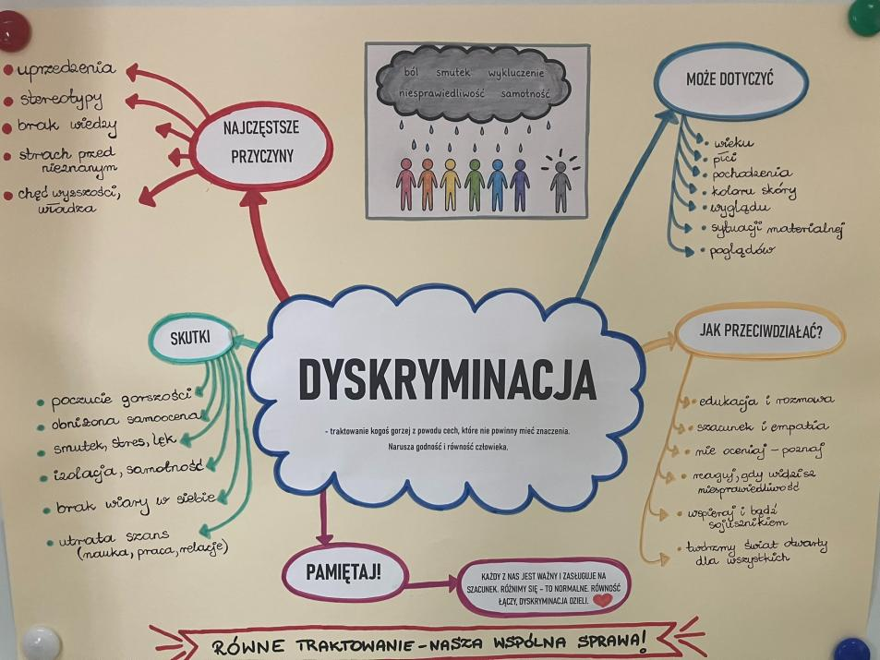
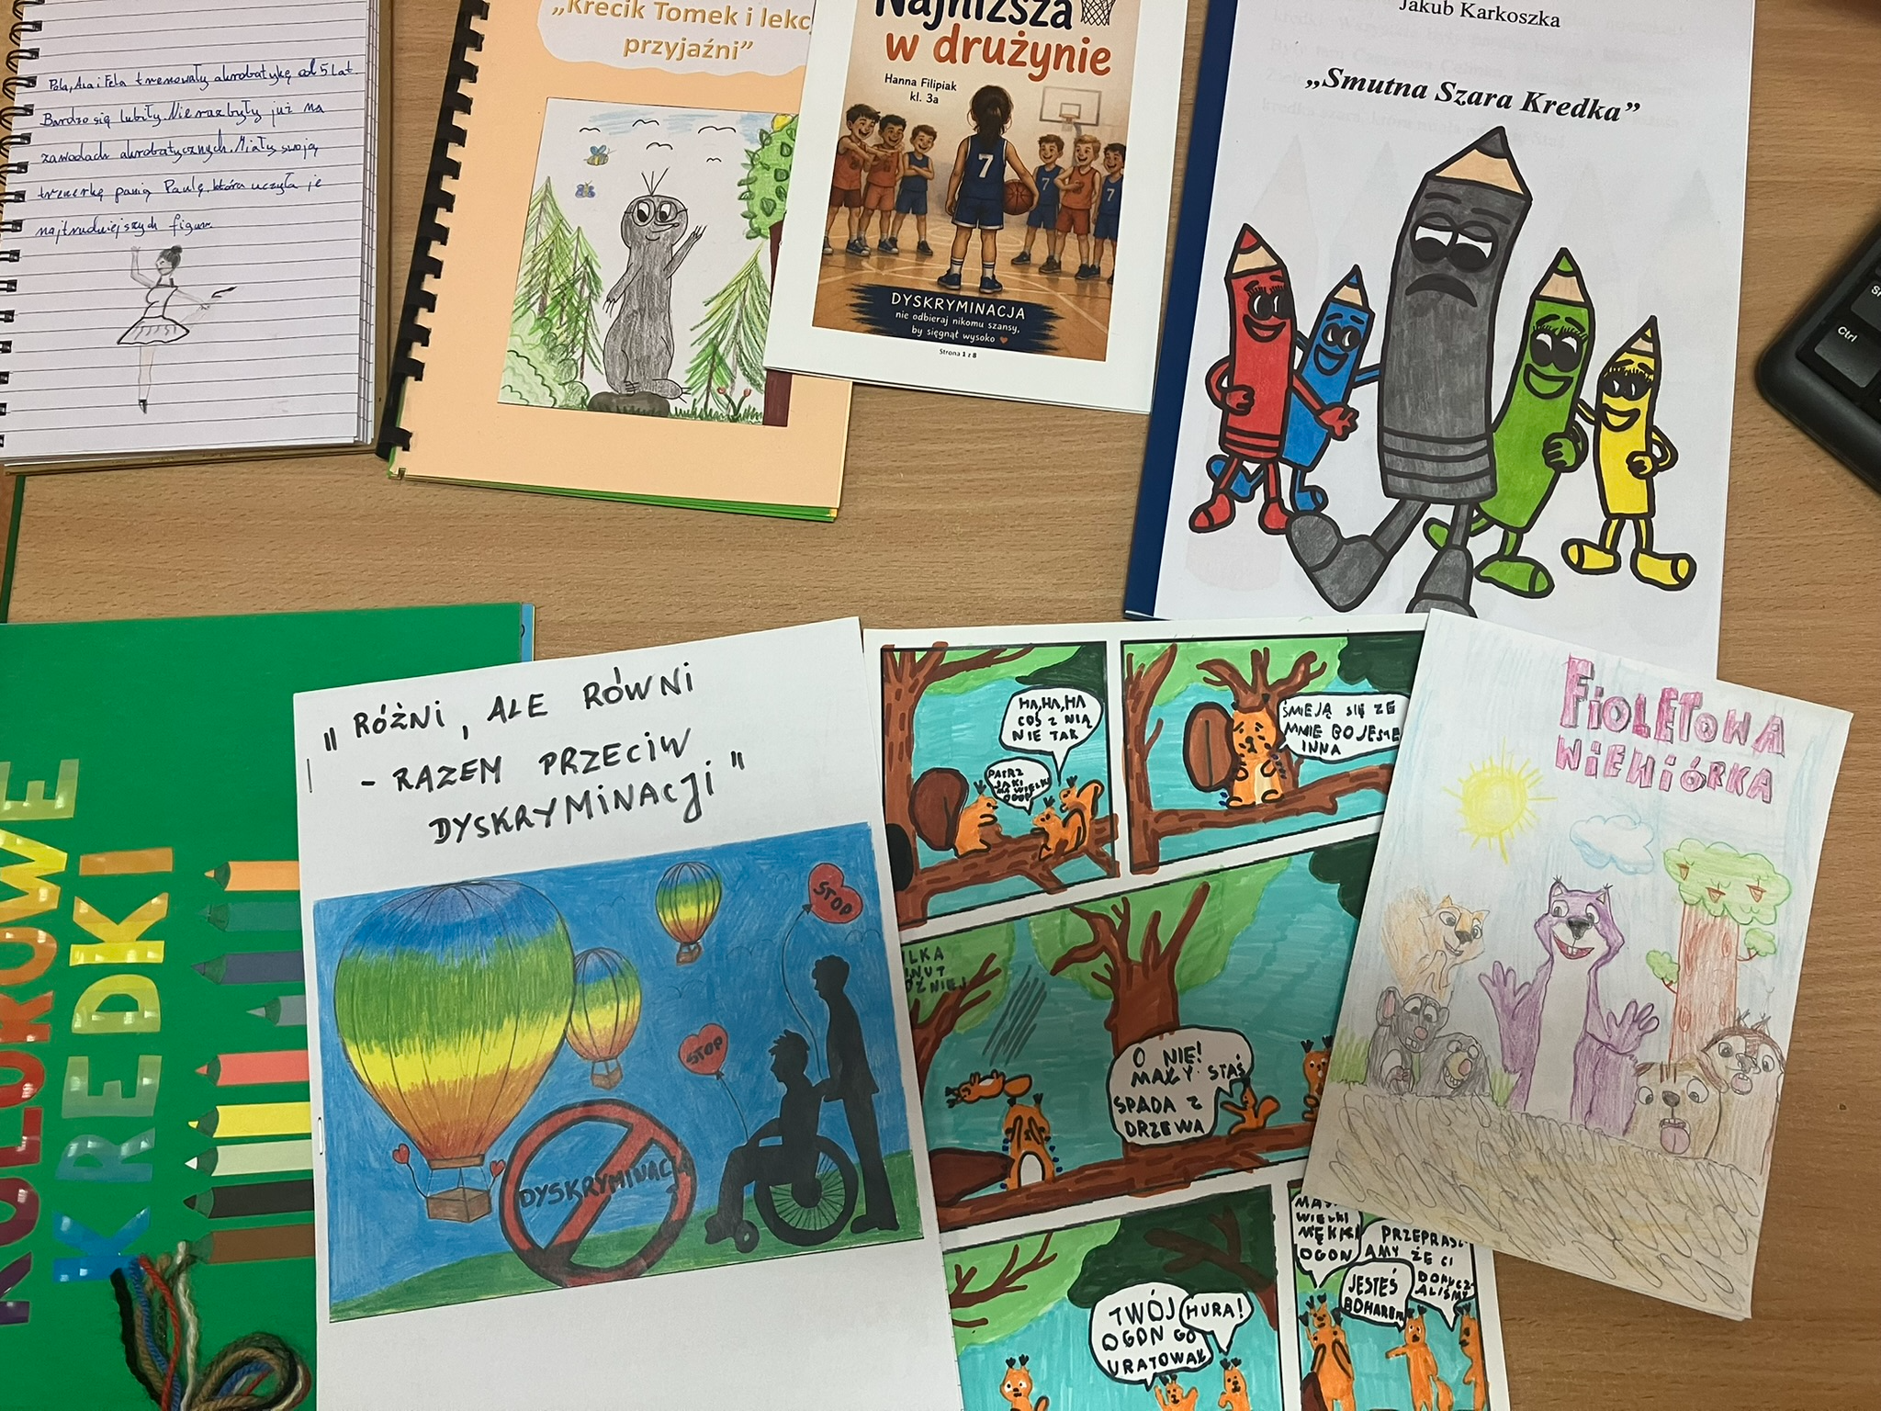
Konkurs na temat postaw antydyskryminacyjnych
• nauka szacunku i tolerancji
• budowanie świadomości społecznej
• promowanie życzliwości i otwartości na różnorodność
Konkursowe prace pokazały ogromną kreatywność, wiedzę i zaangażowanie uczestników.
11

Slide 12
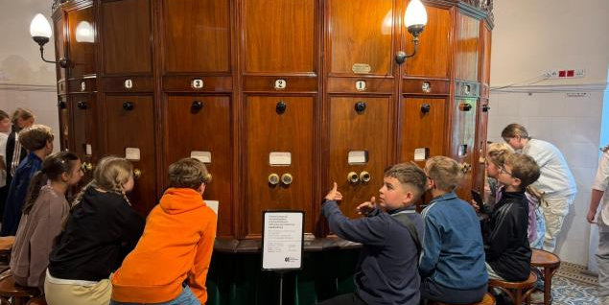
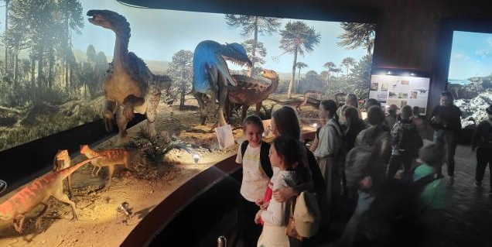
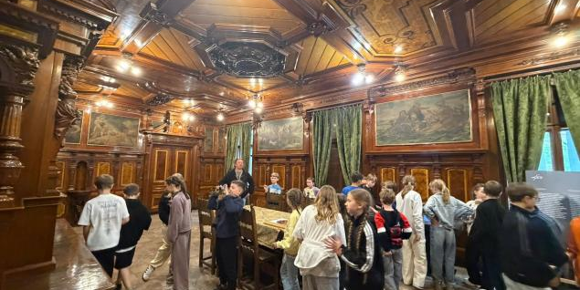
Nauka poza szkolną ławką
Odwiedziliśmy miejsca, w których wiedza stawała się doświadczeniem.
Umianowice - warsztaty przyrodnicze
Dolina Nidy i Ośrodek Edukacji Przyrodniczej w Pińczowie
Domek Autonomiczny i Centrum Nauki Leonardo da Vinci
Muzeum Techniki i Przyrody w Starachowicach
Muzeum Kinematografii oraz Centrum Nauki i Techniki w Łodzi
Centrum Laserowe i Wioski Świata w Krakowie
12

Slide 13
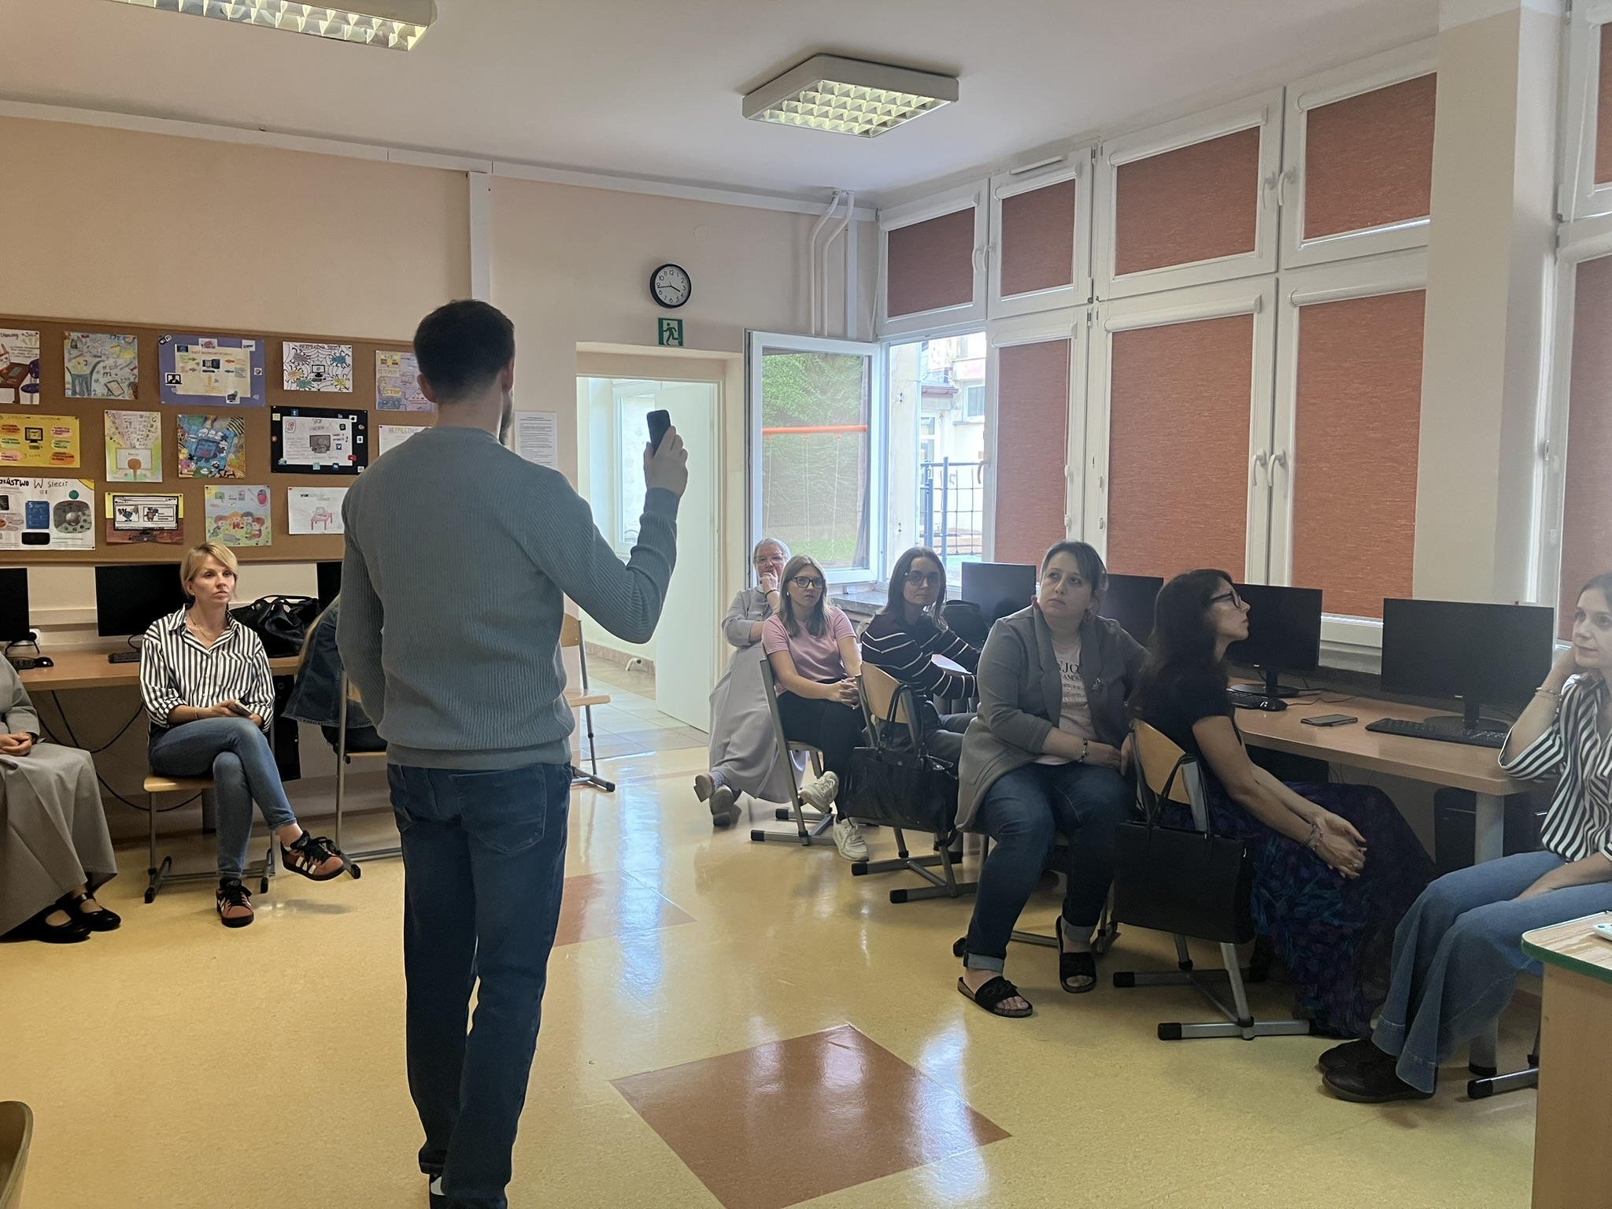
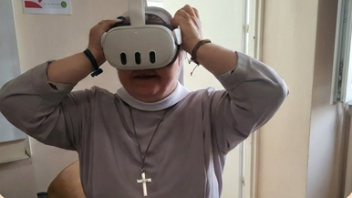
Rozwijaliśmy także nauczycieli
VR
AI
46
nauczycieli podniosło
swoje kompetencje
Multimedia
Terapia pedagogiczna
studia podyplomowe z diagnozy i terapii pedagogicznej
studia podyplomowe dotyczące wspierania osób ze spektrum autyzmu
szkolenia z wirtualnej rzeczywistości, sztucznej inteligencji i multimediów
Dzięki temu uczniowie mogli korzystać z jeszcze nowocześniejszych metod nauczania.
13

Slide 14
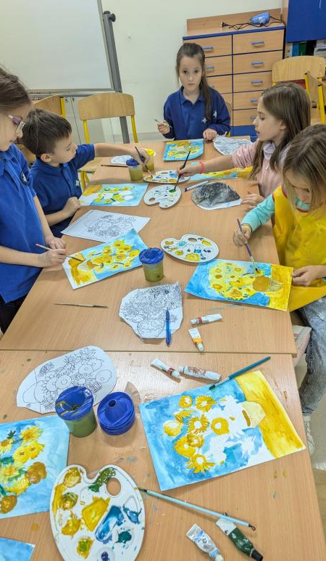
Wielki finał
Ten projekt to nie tylko liczby.
To przede wszystkim:
odkryte talenty i odwaga
samodzielność i współpraca
nowe pasje
setki doświadczeń
tysiące uśmiechów
szkoła bardziej nowoczesna, otwarta i przyjazna
Kreatywnie i z pasją inwestowaliśmy
w przyszłość naszych uczniów.
14

Slide 15
Podziękowania
Dziękujemy wszystkim, którzy tworzyli ten projekt i wspierali jego realizację.
uczniom - za aktywność i zaangażowanie
rodzicom - za wsparcie
nauczycielom realizującym zadania - za podjęcie wyzwania, determinację i innowacyjność
Partnerowi wiodącemu projektu - Świętokrzyskiemu Centrum Technologii i Transferu Innowacji - za koordynację, opiekę merytoryczną, prowadzenie administracyjne, procedury zakupowe i pomoc w każdej minucie działań
15

Slide 16
Szczególne podziękowania
kierujemy do pracowników Urzędu Marszałkowskiego, reprezentowanego przez Panią Marszałek Renatę Janik, za możliwość uczestniczenia w tak wartościowej inicjatywie, pomoc w realizacji wszystkich zamierzeń i efektywną współpracę.
Dziękujemy za wspólną inwestycję w przyszłość uczniów.
16

Slide 17

Wyniki konkursu antydyskryminacyjnego
„Różni, ale równi - razem wobec dyskryminacji”
W kategorii klas 7-8:
Helena Wałek
Maria Miller
Julia Filipiak
W kategorii klas 4-6:
1. Gabrielle Austin
2. Hanna Jarosińska
3. Joanna Malicka
W kategorii klas 1-3:
1. Aleksandra Jach
2. Hanna Filipiak
3. Hanna Nowakowska
Gratulujemy laureatom i wszystkim uczestnikom konkursu!
17

